Slide 1
NODE JS Y
EXPRESS
By: MIguel Angel Rodriguez Perdomo

Slide 2
¡Hello!
Yo soy Miguel Angel Rodriguez Perdomo

Slide 3
Indice de Presentación
TEORIA DE NODE JS
¿Qué es un API?
¿Qué es Node Js, y para que se utiliza?
¿Qué es framework Express, y para que se utiliza?
Porque usar Node js y Express para crear un API.
¿Qué es Nodemon?
Arquitectura de un API
¿ Qué es HTTP, metodos: (GET, POST, PUT, DELETE).
Estructura de una URL.
¿Cómo exportar código a otro archivo?
PRACTICA CON NODE JS Y EXPRESS (INSTALACION - API)
¿Cómo Instalar Node JS?
¿Cómo instalar Express?
¿Cómo instalar nodemon?
Creación de carpeta para el ejercicio, con inicialización (init).
Primeros pasos para la creación del API.
Correr el servidor API.

Slide 4
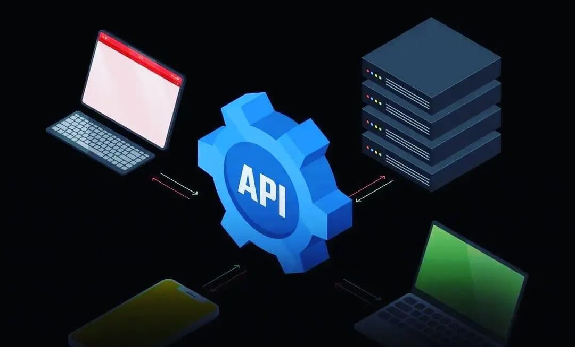
1
¿Qué es un API?

Slide 5
1
¿Qué es un API?
En términos muy sencillos podemos definir que un API no es más qué un Software que permite establecer la comunicación entre el cliente y el servidor. De hecho este es un medio muy empleado en la actualidad ,ya que nos proporciona la facilidad de intercambiar datos entre sí de forma simple y segura .

Slide 6
Recuerda ……
Un API es un servicio que por medio de una URL puedes enviar y recibir los datos mediante peticiones . Te daré a continuación las siguientes peticiones más conocidas como : GET, POST ,PUT Y DELETE.

Slide 7

2
Node JS

Slide 8
2
¿Que es Node JS?
¿Para qué se utiliza?
Lado del Servidor
Entorno de Ejecución
Aplicaciones WEB
Alto Rendimiento
Desarrollo de Aplicaciones WEB
API - Servidores

Slide 9

3
Express

Slide 10
3
¿Qué es Express y para qué se utiliza?
Framework
Herramienta - Características
Escalable y Eficiente
Crear Aplicaciones
Simplificar y Acelerar

Slide 11
4
¿ Por qué usar Node JS y Express para crear un API?
Javascript en todo el stack
2. Escalabilidad
3. Eficiencia
4. Gran comunidad y soporte

Slide 12
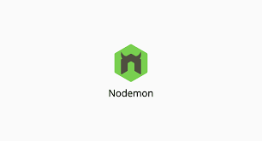
5
Nodemon

Slide 13
5
¿Qué es Nodemon y para qué nos sirve?
Herramienta de Desarrollo
Detecta y reinicia Cambios en el código
Permite visualizar los resultados en tiempo real.
Servidor Web
Monitorización de Archivos

Slide 14
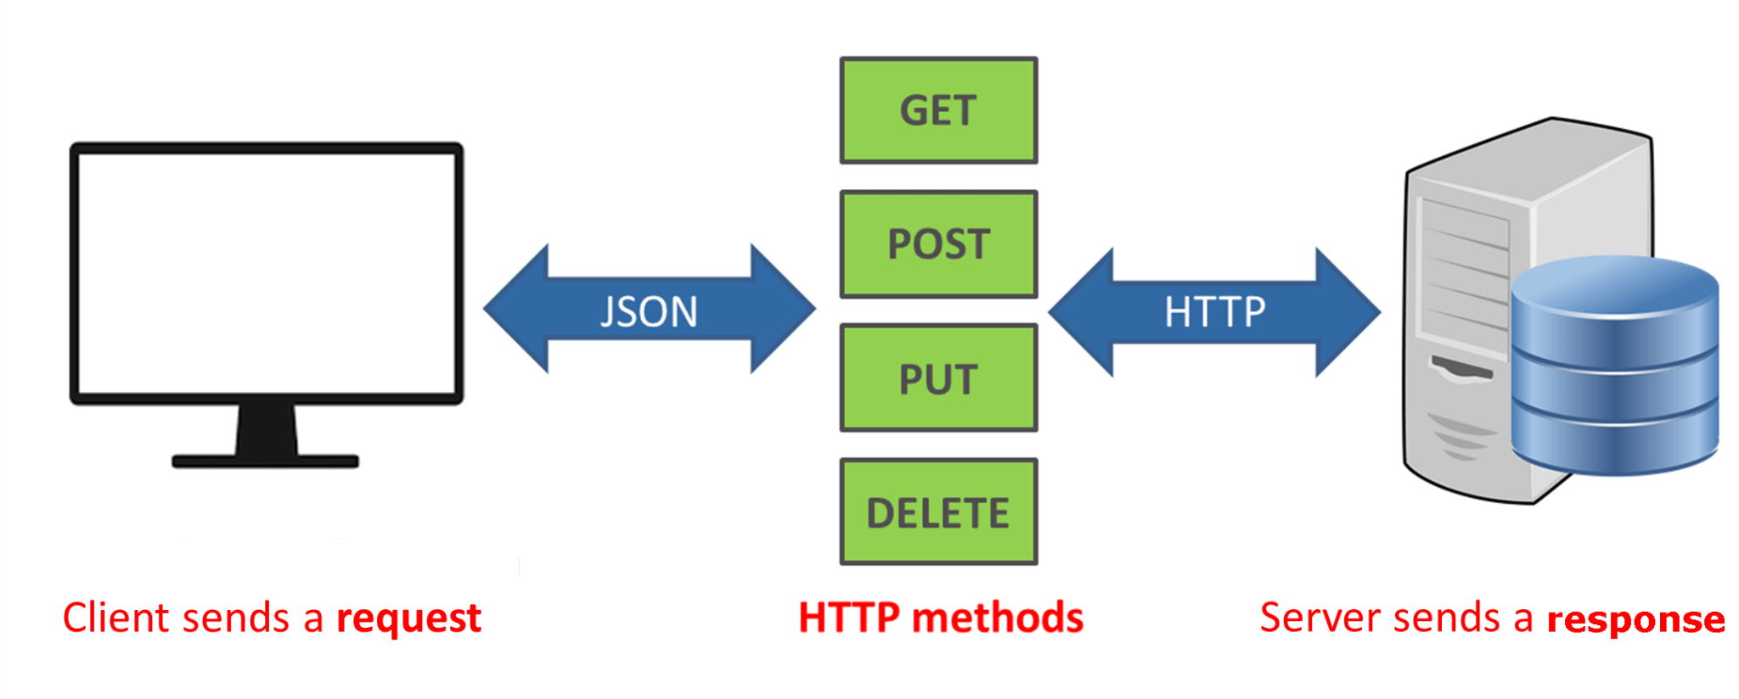
6. Arquitectura de una API.
Capa de presentacion, controlador o interfaz de usuario.
Capa lógica de negócio o modelo.
Capa de acceso a datos o almacenamiento.

Slide 15
7. ¿Qué es HTTP y cuáles son sus métodos?
HTTP
También conocido como protocolo de transferencia de Hipertexto, (Word Wide Web, cliente-servidor, servidor web, navegador web, códigos de estado (201, 403, 500..), y sus métodos son:).
GET
POST
PUT
DELETE

Slide 16
8. Estructura de la URL
Esquema
Para acceder al recurso, el esquema se indica seguido de dos puntos y dos barras diagonales “://”. HTTP, HTTPS, FTP
Nombre de Dominio
Nombre de la computadora que aloja el recurso, o Host y se indica despues de “// “ “www.google.com”
Puerto
Se utiliza para especificar el puerto específico que se debe conectar el cliente, y se define también por números ejemplo: "https://www.google.com:443
Ruta
Se indica después del nombre del dominio y el puerto(si se tiene)
"https://www.google.com/search?q=url+structure".
Parametros de Consulta
Se utiliza para enviar información adicional al servidor web y se indica con el signo (?) o separados por (&)
"https://www.google.com/search?q=url+structure&safe=active"

Slide 17
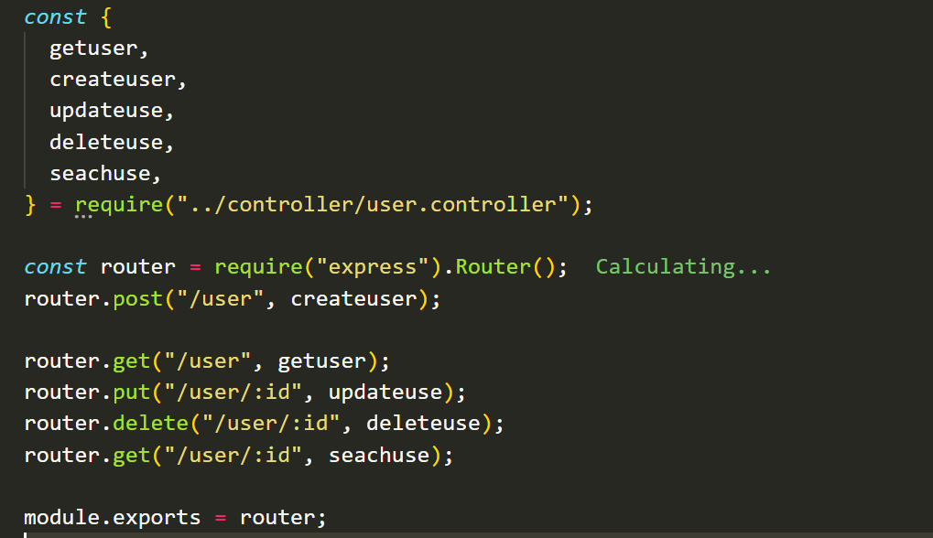
9. Cómo exportar código a otro archivo
module.exports = “Variable”
Cómo recibir ese código que ya exportamos:
Const recibido = requiere(./src/app.js)

Slide 18
Ahora Practiquemos
Los mejores desarrolladores de software son los que verdaderamente disfrutan más con lo que hacen.

Slide 19
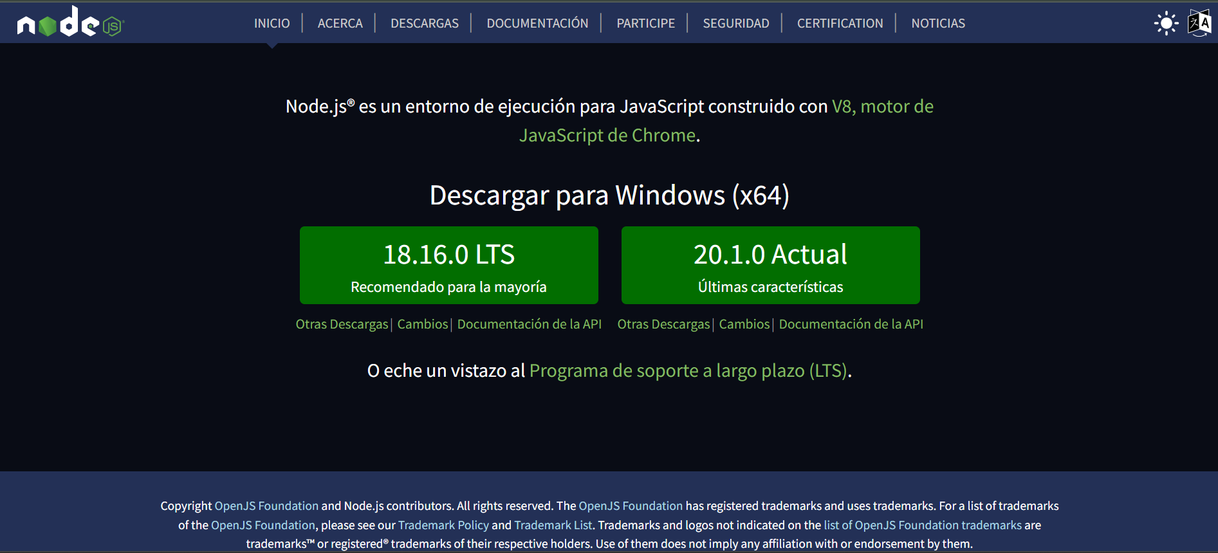
10. Instalación de Node JS (30.1 MB)
En nuestro navegador confiable, escribimos Node js.
Damos click en el primer enlace.
Encontraremos el link de la descarga.
Damos click en la versión que termine en LTS

Slide 20
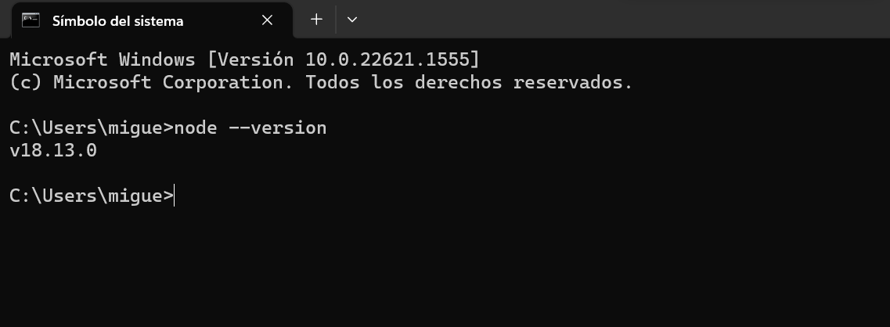
Como saber si se instalo correctamente Node Js
En nuestro PC vamos a buscar el símbolo del sistema.
Damos click en el símbolo del sistema.
Y colocamos lo siguiente
(node - -version).
Y nos aparece la versión que tengamos.

Slide 21
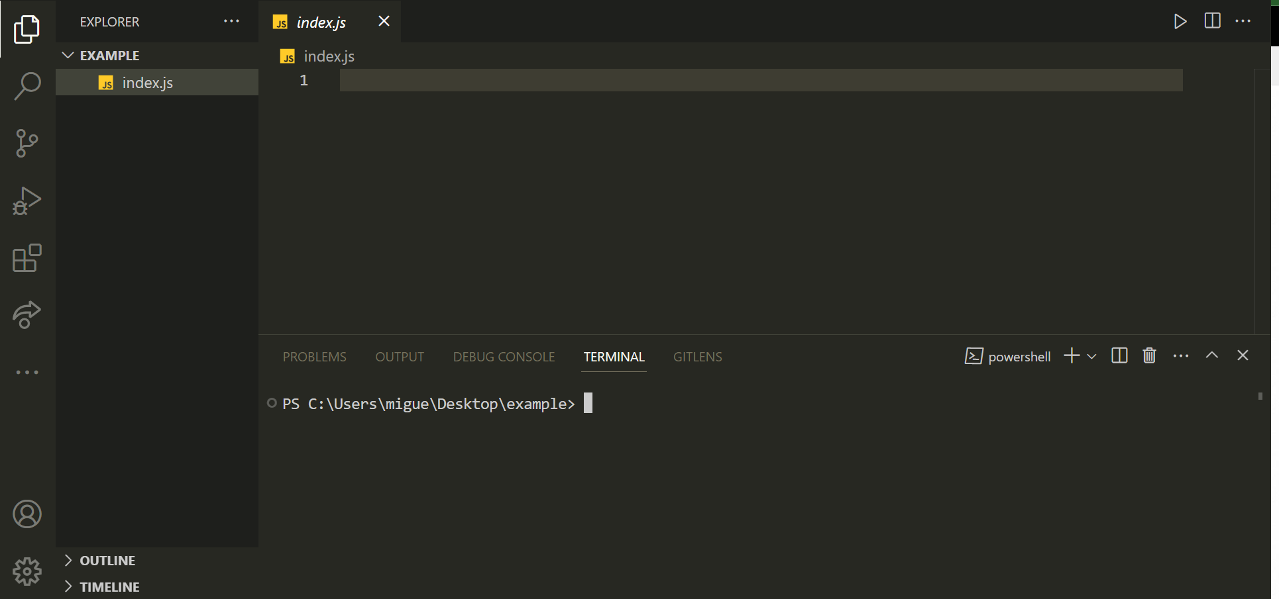
11. Instalación de Express
Pasos para instalar Express:
Creamos una carpeta con el nombre example.
Abrimos nuestro editor de código (Visual studio Code) y abrimos la carpeta ya creada.
Luego de abrir vamos a crear un archivo llamado index.js.
Abrimos la terminal de visual

Slide 22
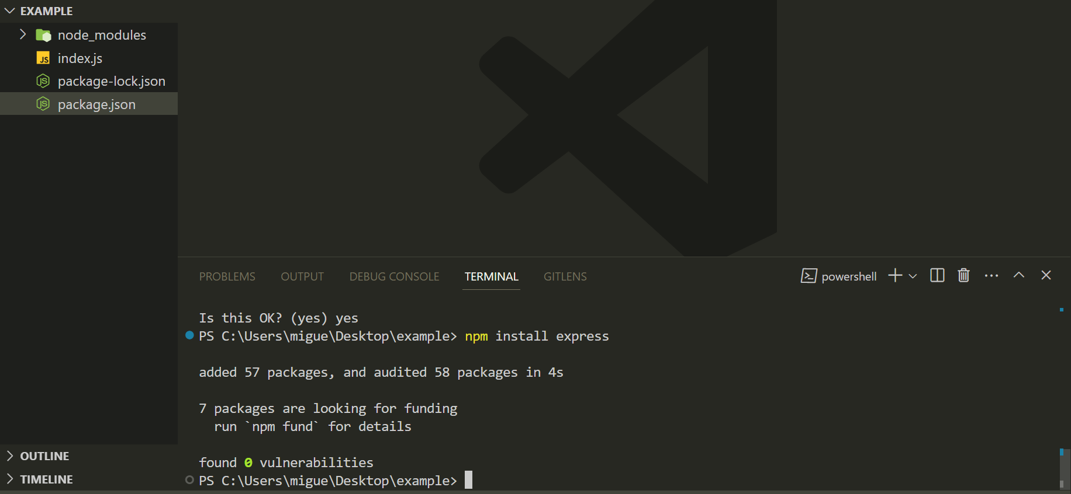
11. Continuación de Instalación de Express
Pasos para instalar Express:
Luego de abrir la terminal de visual.
Escribimos el siguiente comando: “npm init” y llenamos los datos.
Se nos crea un archivo package.json.
Luego escribimos el siguiente comando, “npm install express”

Slide 23
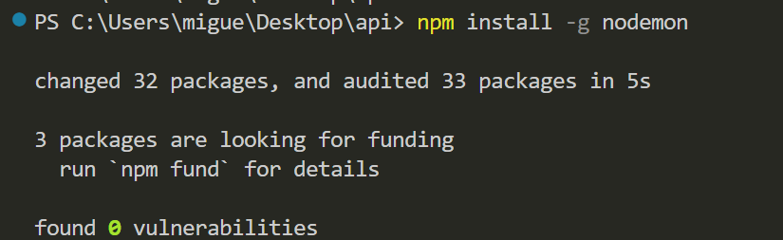
12. ¿Como Instalar Nodemon?
Pasos para instalar Nodemon:
Abrimos la terminal de visual.
Escribimos el siguiente comando: “npm install nodemon --save-dev”
y damos enter.
Se instala correctamente y listo ya podemos comenzar.

Slide 24
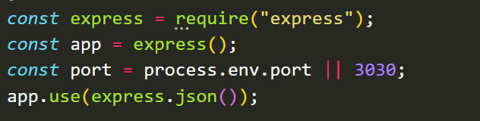
CREACIÓN DEL API
Llamamos al Framework Express y lo guardamos en una variable (app).
Creamos el puerto, process.env.port que es una variable que especifica el puerto donde se debe escuchar.

Slide 25
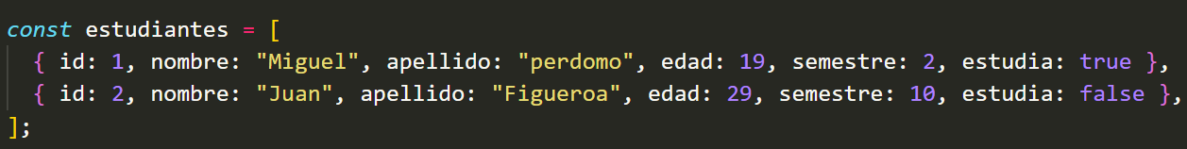
CREACIÓN DEL API
Creamos una variable de tipo objeto, la cual va a contener llaves y esas son, id, nombre, apellido, edad, semestre, estudia.

Slide 26
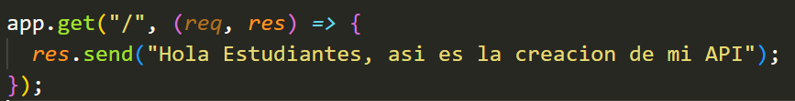
CREACIÓN DEL API
Vamos a crear nuestra primera ruta en nuestro servidor, la cual va a ser la siguiente:

Slide 27
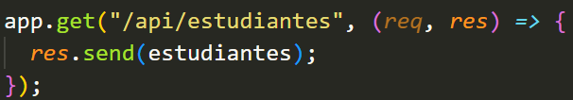
CREACIÓN DEL API
Vamos a crear nuestra segunda ruta en nuestro servidor, la cual va a traernos todos los estudiantes que tengamos registrados en nuestra base.

Slide 28
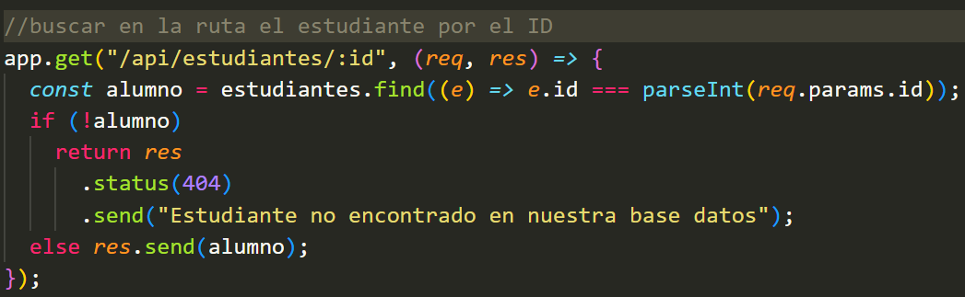
CREACIÓN DEL API
Vamos a crear nuestra tercera ruta donde vamos a buscar el estudiante por el id, a continuación vamos a ser el ejemplo:

Slide 29
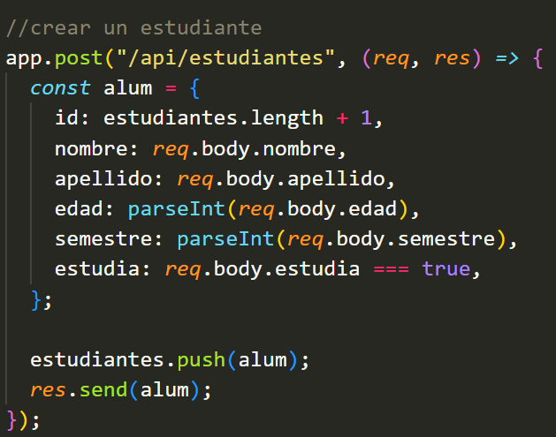
CREACIÓN DEL API
Vamos a crear nuestra cuarta ruta, donde en este código lo que vamos a iniciar en un proceso de un CRUD, y vamos a crear un estudiante, a continuación el ejemplo.

Slide 30
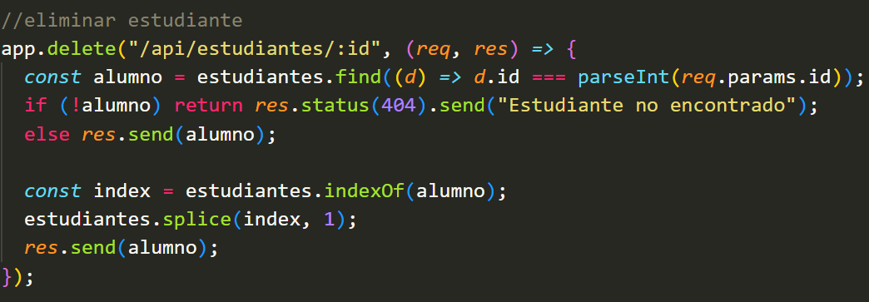
CREACIÓN DEL API
Vamos a crear nuestra quinta ruta, en esta ruta lo que vamos a hacer es eliminar un estudiante de nuestra base de datos.

Slide 31
CREACIÓN DEL API
Vamos a crear nuestra última ruta la que vamos a colocar que nuestro servidor se esté ejecutando en el puerto correctamente.

Slide 32
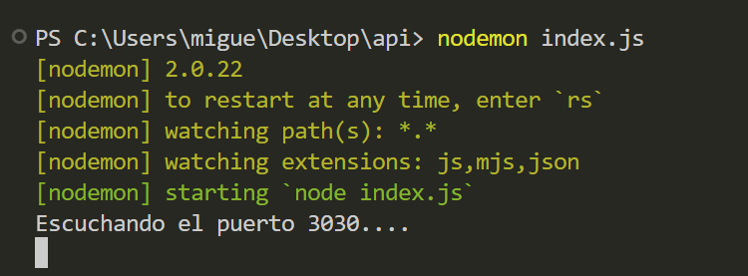
CORRER EL SERVIDOR DEL API
Luego de crear nuestra estructura API, lo que vamos a hacer es correr nuestro API para que podamos ver si funciona correctamente.
A Continuación vamos a colocar en la terminal el siguiente comando .

Slide 33
EN CASO DE ERROR
Muchas veces al usar nodemon no tenemos algunos permisos de powershell, y nos aparecerá un error de autorizar para poder ejecutar.
Vamos a ser lo siguiente, ejecutamos como administrador powershell.

Slide 34
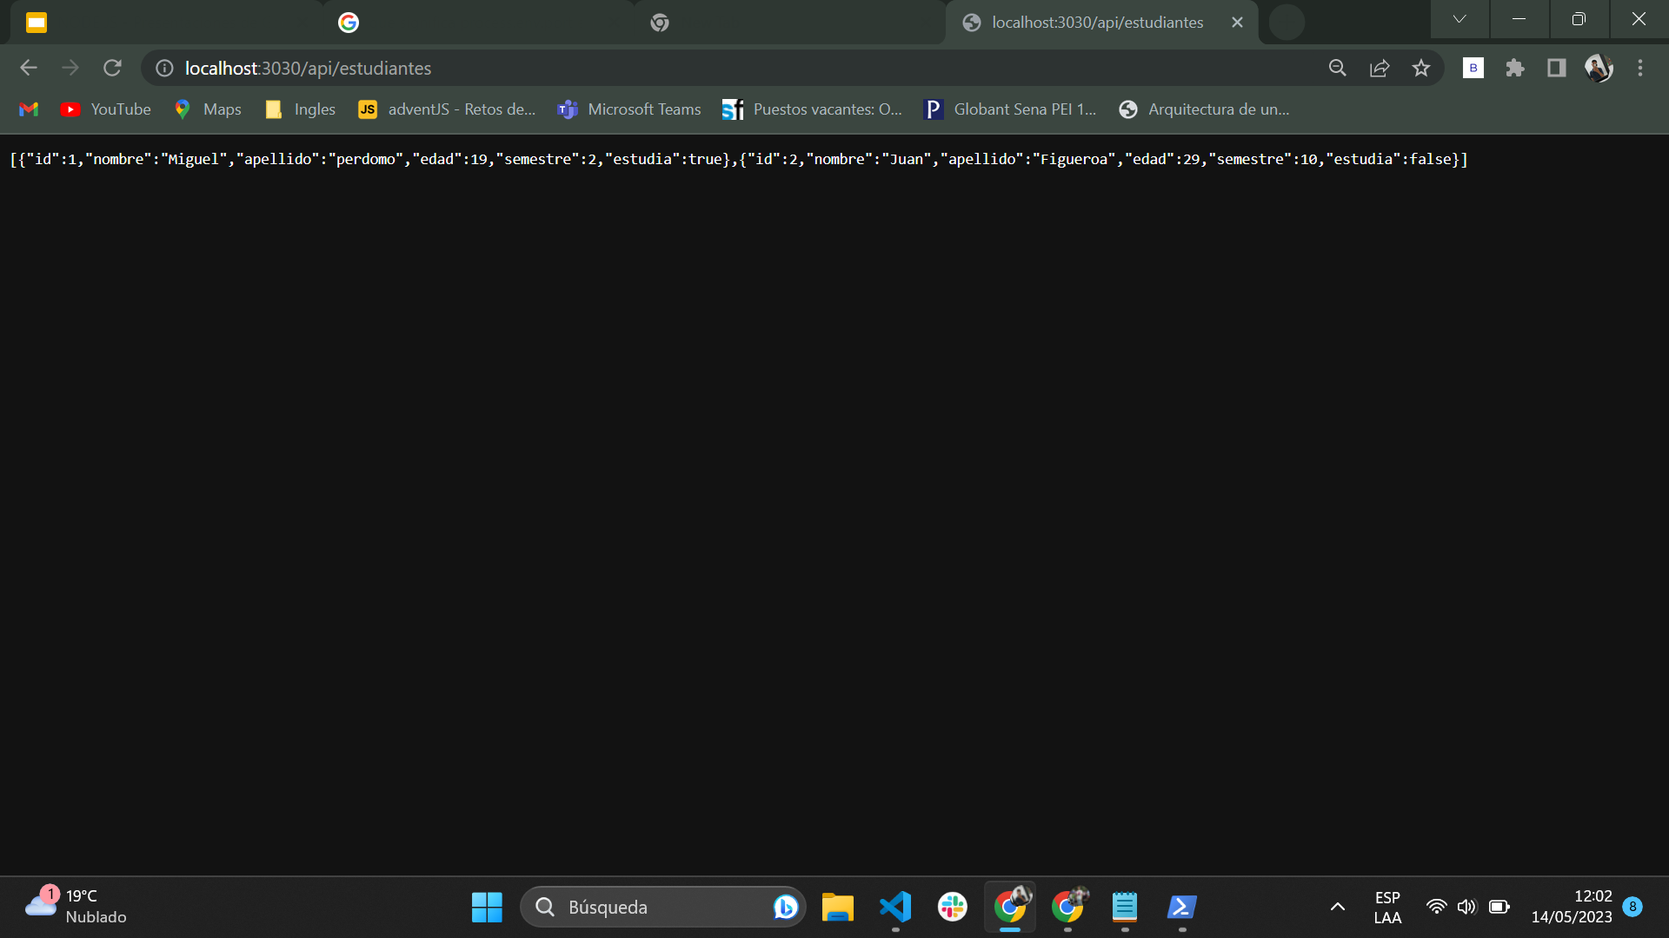
Correr el Servidor API
Vamos a nuestro navegador y colocamos “localhost:3030” y nos aparece “Hola Estudiantes, así es la creación de mi API”
El segundo paso es ver todos los nombres que tenemos en nuestra base de datos así: “localhost:3030/api/estudiantes”

Slide 35
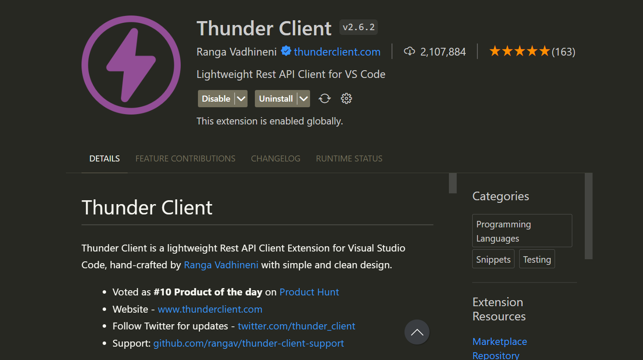
AHORA VAMOS AL CRUD
Para comenzar a crear o eliminar estudiantes de nuestra base de datos, lo que tenemos que hacer es ir a extensiones de visual y descargar la siguiente aplicación Thunder Client la cual nos permitirá enviar solicitudes HTTP.

Slide 36
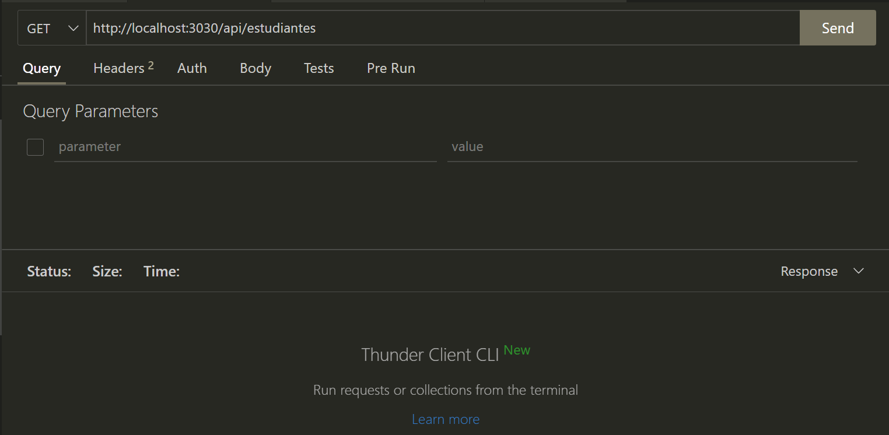
AHORA VAMOS AL CRUD
Luego de descargar esa extensión vamos a ejecutarla y presionamos el botón new request, y vamos a nuestro navegador copiamos la URL y la pegamos en nuestra aplicación y vamos a ejecutar, a continuación vamos a ver en la pantalla lo que voy a explicar.

Slide 37
¡GRACIAS!
¿Alguna Pregunta?

